Slide 1
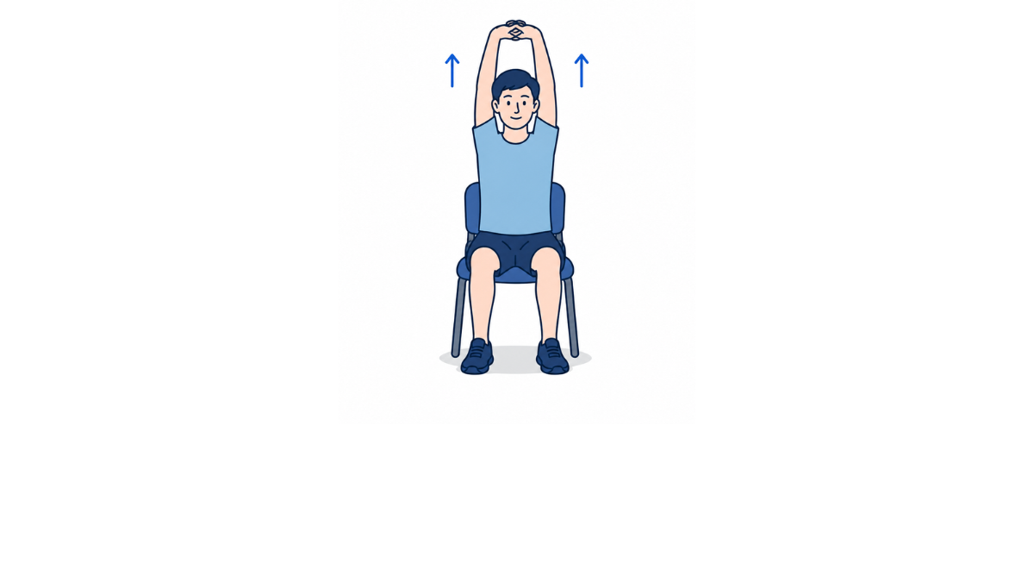
10秒×2セット
・両手を組んで上まで、しっかり上げましょう。
・息を止めずに、全身が伸びるのを感じましょう。

